Slide 1
Funcionamento do Computador
Arquitetura de Organização de Computadores
http://ava.ead.ufal.br/course/view.php?id=7451
Profº Erick de A. Barboza

Slide 2
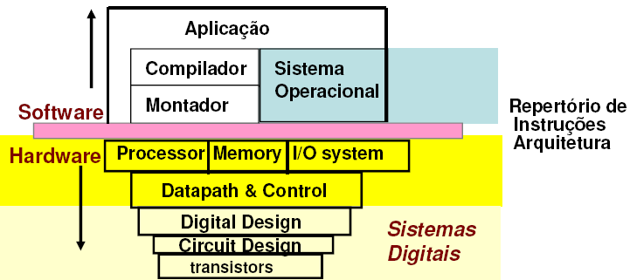
Computador: Hardware + Software

Slide 3
Perguntas que Devem ser Respondidas ao Final do Curso
Como um programa escrito em uma linguagem de alto nível é entendido e executado pelo HW?
Qual é a interface entre SW e HW e como o SW instrui o HW a executar o que foi planejado?
O que determina o desempenho de um programa e como ele pode ser melhorado?
Que técnicas um projetista de HW pode utilizar para melhorar o desempenho?

Slide 4
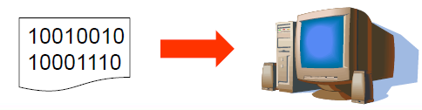
Que linguagem o hardware entende?
Hardware entende sinais elétricos
Alfabeto da linguagem entendida por HW possui dois valores:
Ligado (On), Desligado (Off)
Ou 0 e 1 (número binários)
Instruções para computador são sequências de números binários

Slide 5
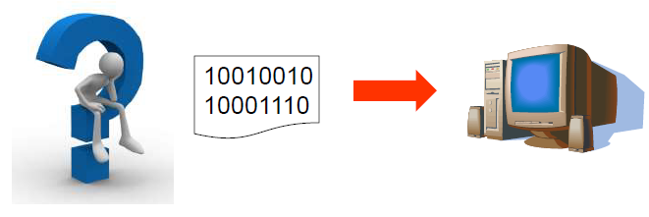
Abstraindo a Linguagem de Máquina
Escrever um programa em linguagem de máquina é impraticável!
Conceitos de HW foram abstraídos para que o ser humano pudesse instruir o computador
Criação de linguagens de programação
Notes:
0000: 0xE001
0001: 0x0F00
0002: 0xCFFF

Slide 6
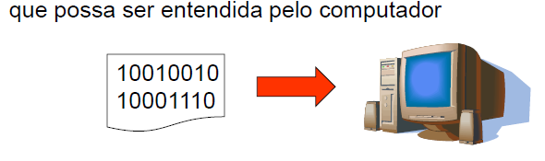
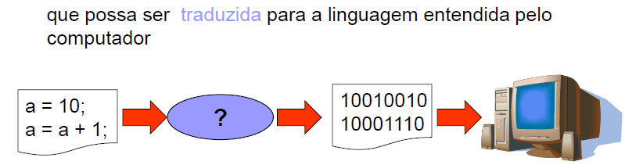
Linguagens de Programação
Os programas têm que ser escritos em uma linguagem de programação:
programador

Slide 7

Níveis de Abstração de Linguagens
Linguagens de programação variam de acordo com o seu nível de abstração
Conhecimento da máquina a ser programada
Nível de Abstração
Podem ser classificadas em 4 níveis:
Linguagem de máquina
Linguagem de montagem (assembly)
Linguagem de alto nível (Java, C, Pascal, C++, etc)
Linguagem de 4º geração (PS/SQL, NATURAL, MATLAB, etc)

Slide 8
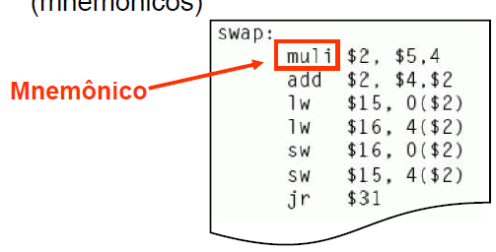
Níveis de Abstração de Linguagens
Linguagem assembly é dependente da máquina, porém utiliza palavras reservadas para codificar instruções (mnemônicos)
Outros níveis são independentes de máquina e facilitam leitura e escrita dos programas por parte do ser humano
Complexidade atual de programas exigem cada vez mais o emprego destas linguagens

Slide 9
Como o Computador Entende um Programa?
Tradução para a linguagem de máquina
Um compilador é um programa que traduz um programa escrito (código fonte) em uma determinada linguagem de programação para outra linguagem (linguagem destino)
Se a linguagem destino for a de máquina, o programa pode, depois de compilado, ser executado
Um interpretador é um programa que traduz instrução por instrução de um programa em linguagem de máquina e imediatamente executa a instrução

Slide 10
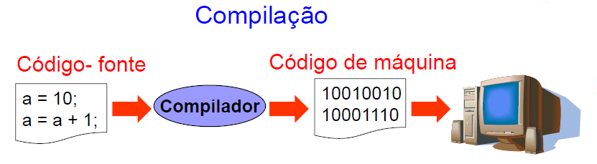
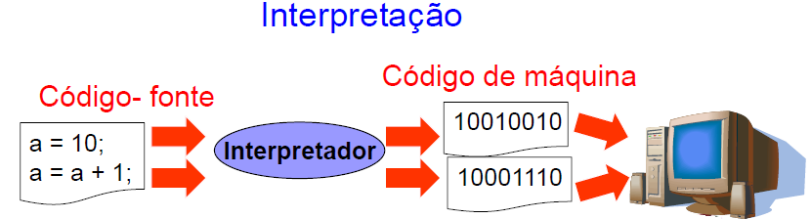
Compilação x Interpretação

Slide 11


Compilação x Interpretação
Existem vários exemplos tanto de linguagens interpretadas como de linguagens compiladas
A linguagem C é um exemplo de linguagem compilada
Java é uma linguagem de programação que utiliza um processo híbrido de tradução
O compilador Java traduz código-fonte em um formato intermediário independente de máquina chamado bytecode
Interpretador Java específico da máquina onde irá rodar o programa então traduz os bytecodes para linguagem de máquina e executa o código

Slide 12
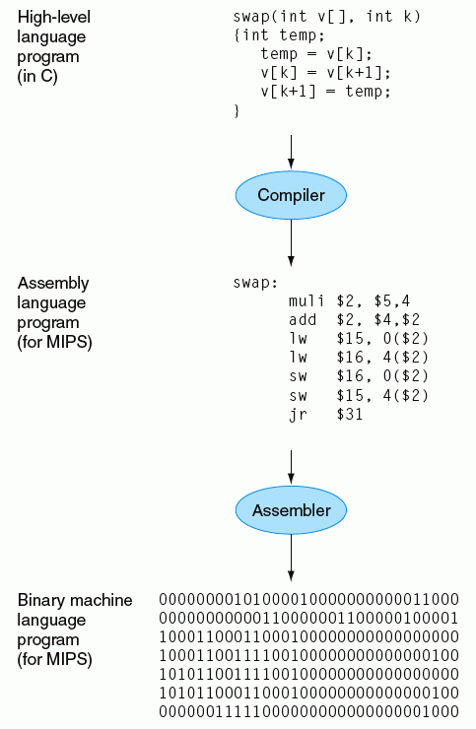
Exemplo de Compilação em 2 etapas
Maioria dos compiladores C omitem esta parte. Compilam diretamente para linguagem de máquina

Slide 13
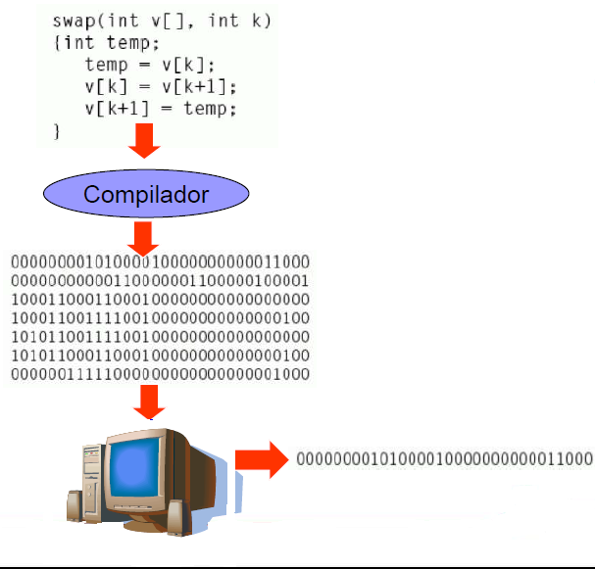
Exemplo de Compilação e Interpretação
HW interpreta instrução a instrução

Slide 14
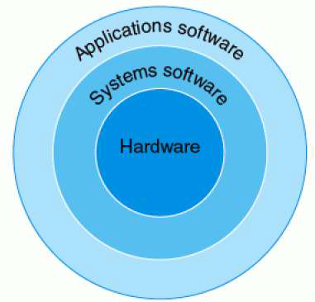
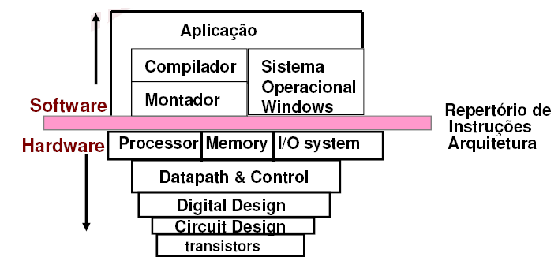
Abstrações de Software
Aplicação: abstração de dados, armazenamento, procedural
Softwares de sistema
Compiladores: abstração do repertório de instruções da máquina
Sistema Operacional: abstração de concorrência, recursos de HW, hierarquia de memória

Slide 15
Perguntas que Devem ser Respondidas ao Final do Curso
Como um programa escrito em uma linguagem de alto nível é entendido e executado pelo HW?
Qual é a interface entre SW e HW e como o SW instrui o HW a executar o que foi planejado?
O que determina o desempenho de um programa e como ele pode ser melhorado?
Que técnicas um projetista de HW pode utilizar para melhorar o desempenho?

Slide 16
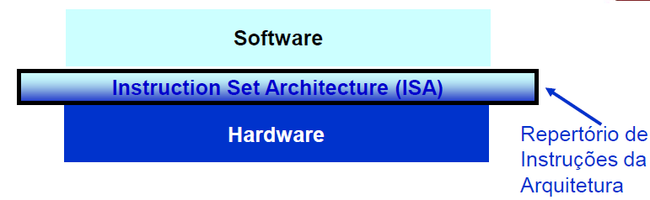
Interface HW/SW: Repertório de Instruções da Arquitetura
Última abstração do HW vista pelo SW
Provê a informação necessária para que se escreva um código em linguagem de máquina (ou montagem) que execute corretamente na arquitetura
Instruções, registradores, acesso a memória, entrada/saída, etc

Slide 17
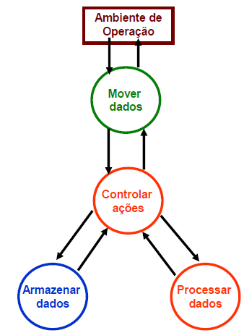
Visão Funcional de um Computador
O HW de um computador deve realizar 4 ações
Mover dados
Armazenar dados
Processar dados
Controlar as ações mencionadas

Slide 18
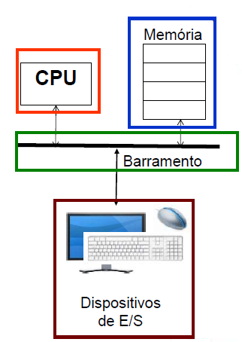
Mapeando Funcionalidade em um Computador

Slide 19
Como Funciona um Computador?
Dados e instruções são armazenados na memória
Para simplificar, vamos considerar que é uma única memória para instruções e dados
Conteúdo da memória é acessado através de um endereço, não importando o tipo de dado armazenado
Execução ocorre de maneira sequencial (a não ser que seja explicitamente especificado), uma instrução após a outra

Slide 20
Visão Simplificada de Processamento de Instrução
CPU faz continuamente 3 ações:
Busca instrução na memória principal
Busca
Determina o que é a instrução
Processa a instrução
Executa
Decodifica

Slide 21
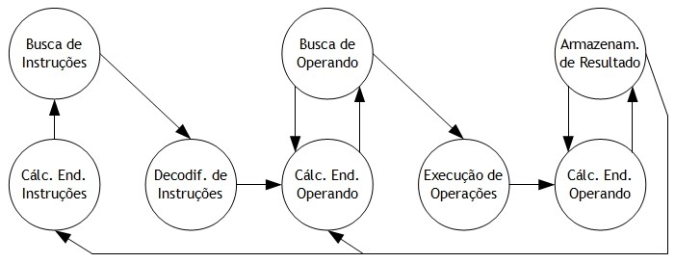
Visão Detalhada da Execução de uma instrução
Múltiplos operandos
Múltiplos resultados
Instrução completada, busca nova instrução
Instrução completada, busca nova instrução
Etapa de execução de instrução

Slide 22
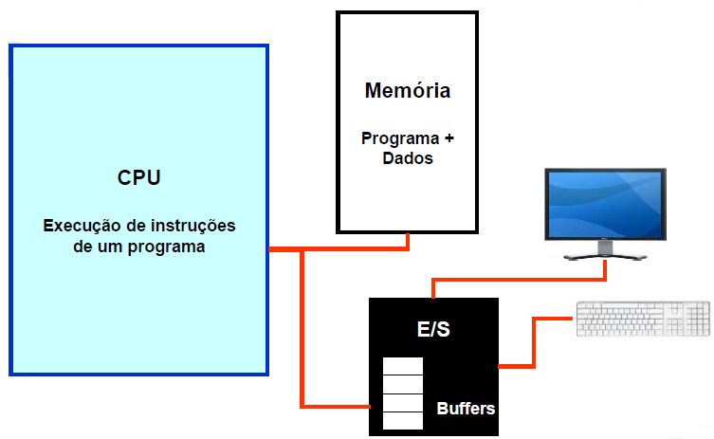
Componentes de um Computador

Slide 23
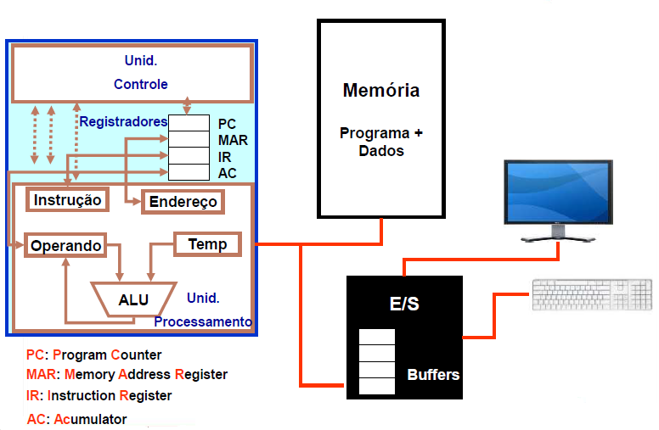
Mais detalhes de uma CPU

Slide 24
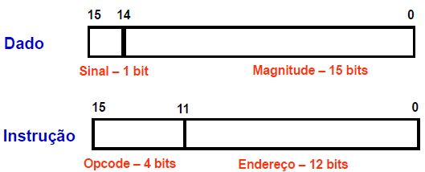
Executando um Programa em um Computador Hipotético
Instruções e Dados ocupam 16 bits na memória
Memória composta por palavras de 16 bits
Formato de Dados e Instruções:
2⁴ = 16 instruções possíveis nesta arquitetura

Slide 25
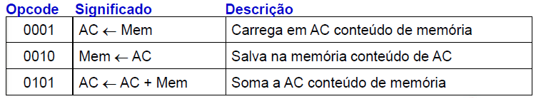
Executando um Programa em um Computador Hipotético
Por simplicidade, examinaremos 3 registradores
PC - Contém o endereço da instrução a ser executada
AC - Contém um operando
IR - Contém a instrução executada
Repertório de Instruções

Slide 26
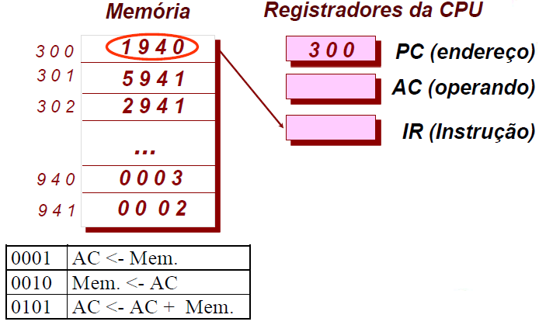
Passo a Passo da Execução de um Programa

Slide 27
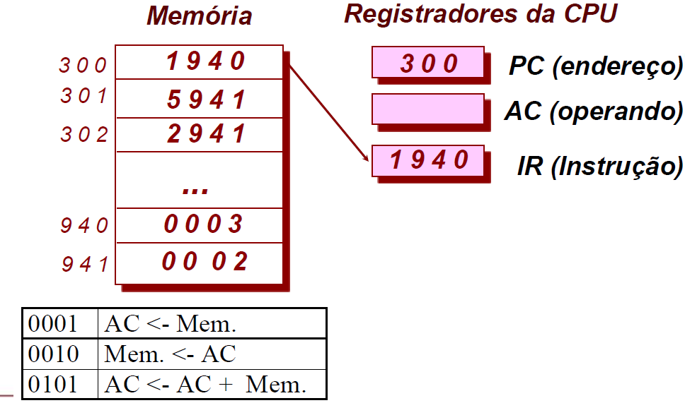
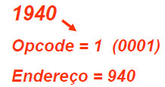
Passo a Passo da Execução de um Programa

Slide 28
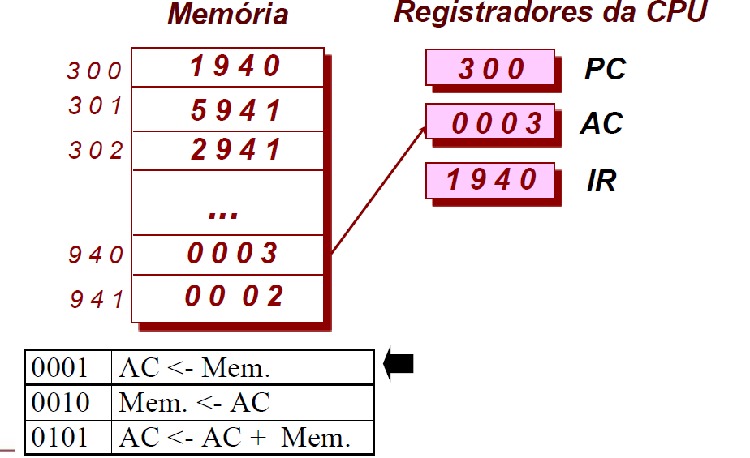
Passo a Passo da Execução de um Programa

Slide 29
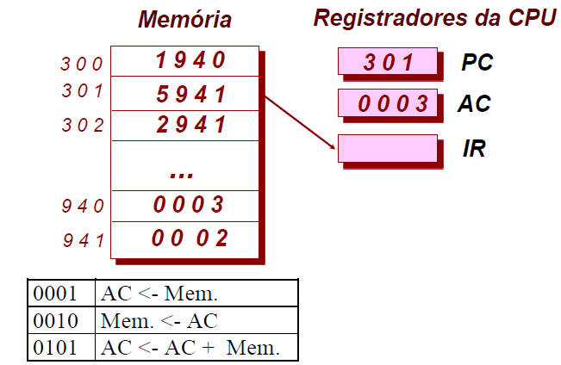
Passo a Passo da Execução de um Programa

Slide 30
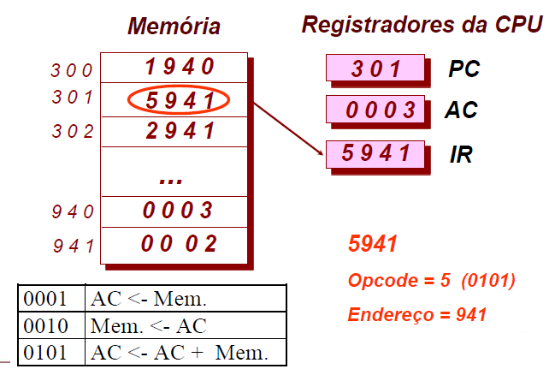
Passo a Passo da Execução de um Programa

Slide 31
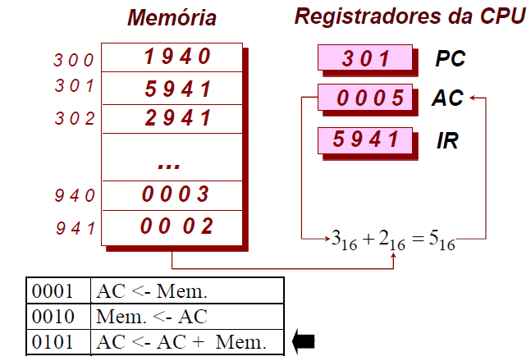
Passo a Passo da Execução de um Programa

Slide 32
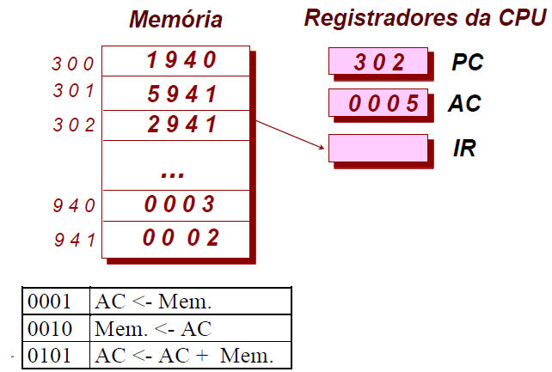
Passo a Passo da Execução de um Programa

Slide 33
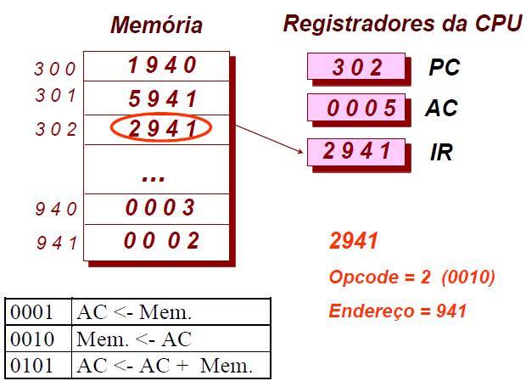
Passo a Passo da Execução de um Programa

Slide 34
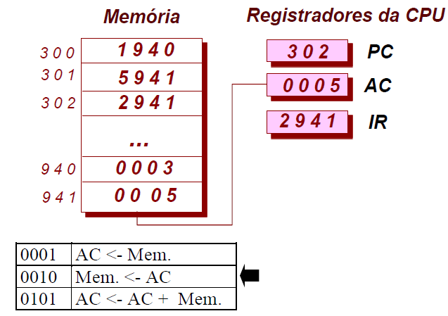
Passo a Passo da Execução de um Programa

Slide 35
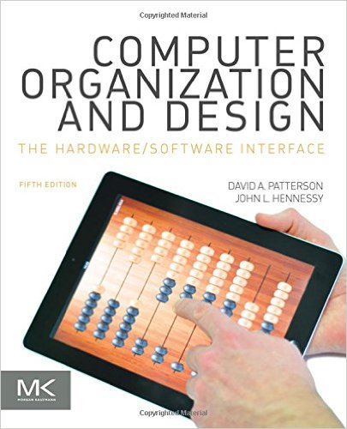
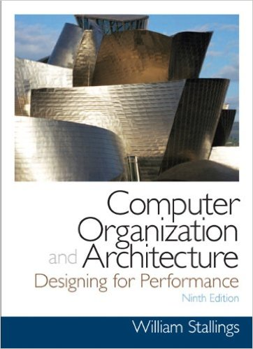
Leituras indicadas
Principal: Capítulo 1 do Patterson
Secundária: Capítulos 1, 2 e 3 do Stallings

Slide 36

Dúvidas?

